Slide 1
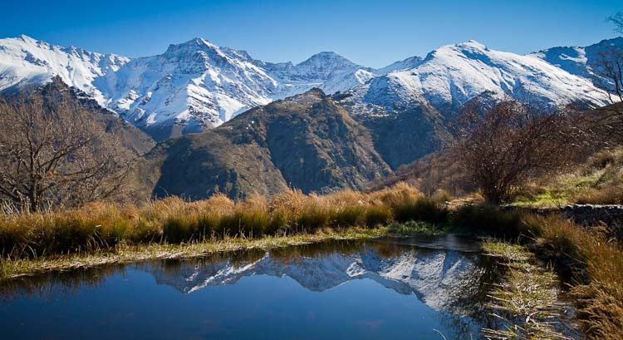
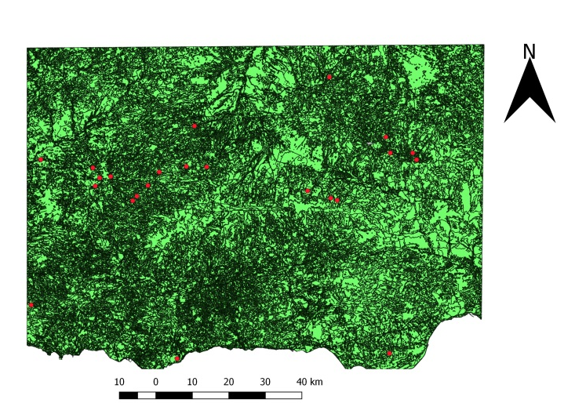
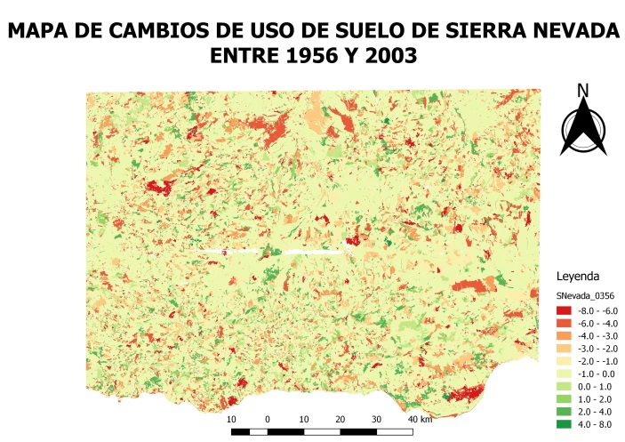
OBJETIVO
MAPA DE CAMBIOS DE USO DE SUELO DE SIERRA NEVADA (1956 – 2003)
INTRODUCCIÓN
Sierra Nevada es un macizo montañoso protegido desde el año 1986 (Reserva de la Biosfera) y posteriormente declarado Parque Natural (1989) y Parque Nacional (1999). Se quiere saber las consecuencias de la incorporación de estas figuras de protección.
Analizar el cambio en el uso de suelo en S .Nevada desde un punto estructural, funcional y de servicios ecosistémicos. Se han evaluado los cambios hacia la naturalización de los suelos de S.Nevada por la implantación de figuras de protección.

